Slide 1

1.中华传统文化的形成和发展： ①②③
2.中华优秀传统文化的主要内容： ①②③
3.★中华优秀传统文化的特点：源远流长，博大精深,凝聚力和连续性、民族性、包容性
4.中华文化的作用
中华优秀传统文化的主要内容及特点
7.2正确认识中华传统文化
中华优秀传统文化的当代价值
★5.中华优秀传统文化的当代价值：①②③④
★6.对待中华传统文化 的 正确态度：①②③
创造性转化
与创新性发展
7.★创造性转化和创新性发展
（如何弘扬中华优秀传统文化？）

Slide 2
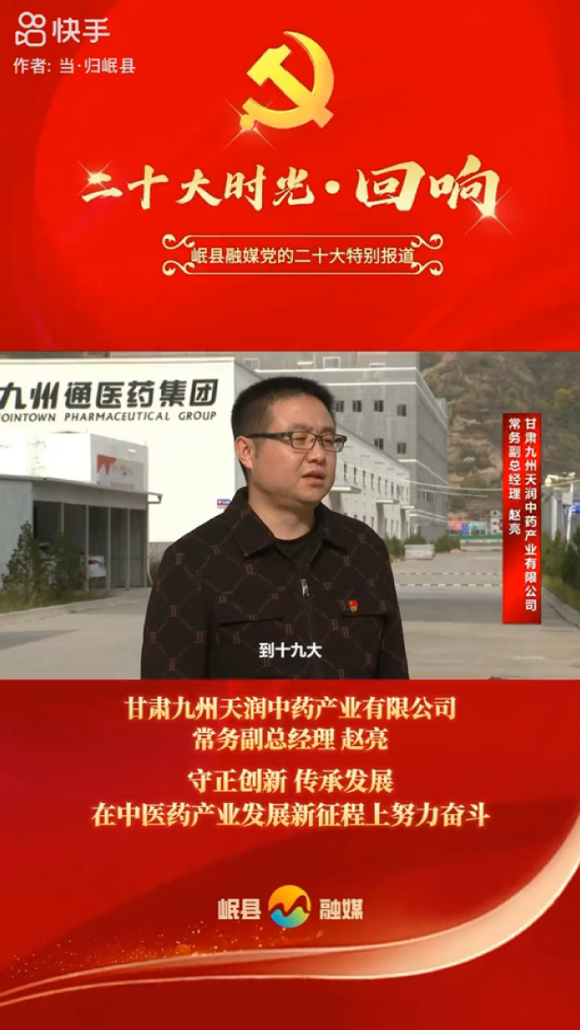
1.从党的十八大到二十大对中医的指示精神可以看出？

Slide 3



第七课 继承发展中华优秀传统文化
7.3弘扬中华优秀传统文化与民族精神

Slide 4

学习目标
1.理解中华优秀传统文化创造性转化和创新性发展的要求。2.了解中华民族精神的内容和核心。
3.理解中华民族精神的作用，中华民族精神随着时代和社会的发展在不断丰富和发展。 4.理解弘扬和培育民族精神的要求。
核心素养
1.政治认同：认同弘扬和培育民族精神必须培育和践行社会主义核心价值观。
2.科学精神：继承中华优秀传统文化，努力实现中华优秀传统文化创造性转化和创新性发展。
3.公共参与：理解中华民族精神的内涵，在实践中弘扬和培育民族精神。

Slide 5
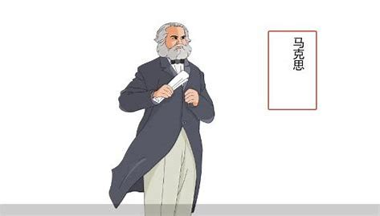

https://www.ypppt.com/
议题一
以“双创”促
中医文化发展

Slide 6
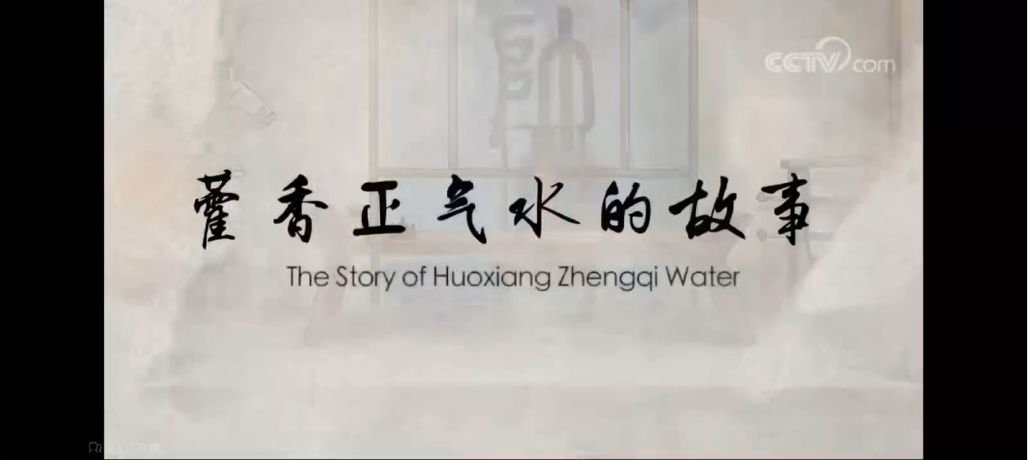
1.从藿香正气水的故事你感受到了什么?
2.视频片段是怎样弘扬中医文化的？

Slide 7
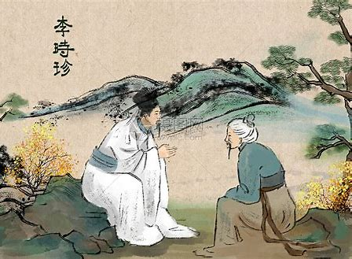
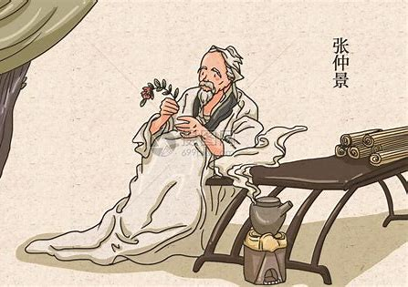
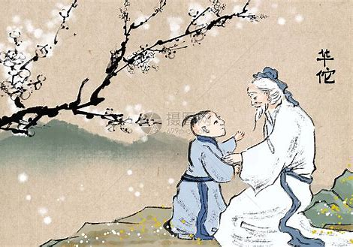
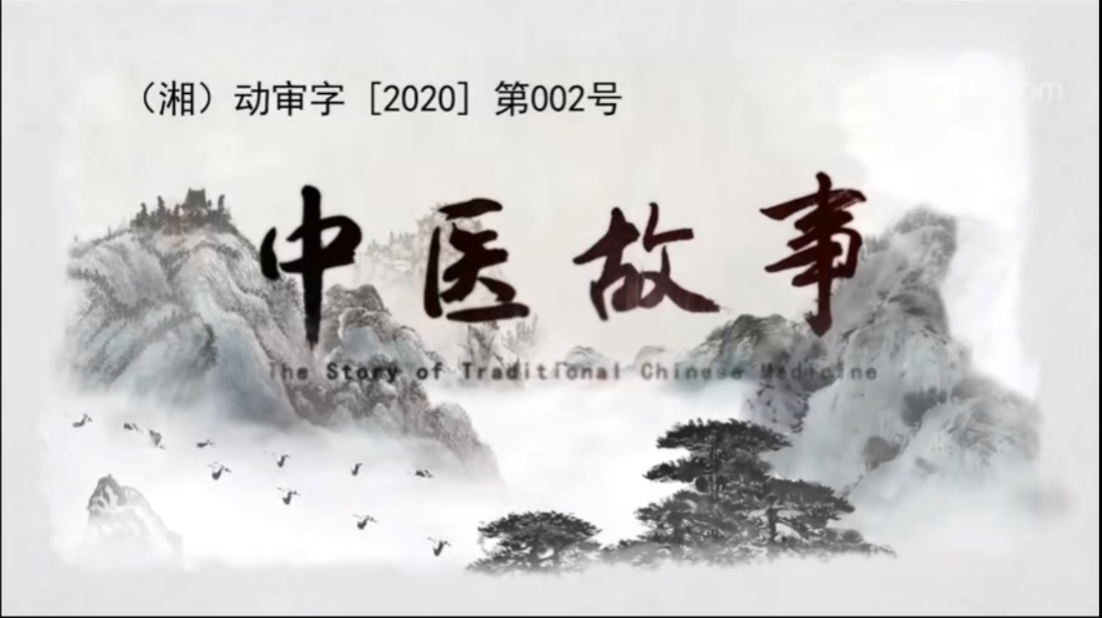

Slide 8
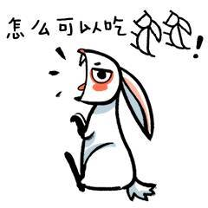
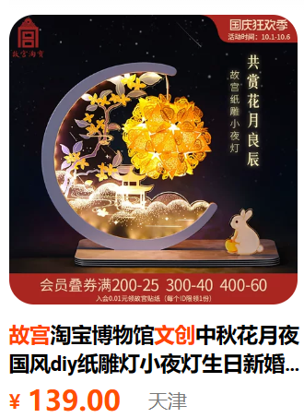
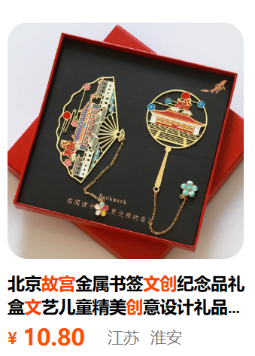

一、以“双创”促中医文化发展
1.创造性转化
（1）标准： 必须按照当今时代的特点和要求，
（2）途径：对传统文化中有借鉴意义的内涵和陈旧的表达形式予以改造，
（3）目标：转化为符合时代特点和要求的新内涵和新的呈现形式，使之与当代文化相适应、与现代社会相协调。

Slide 9

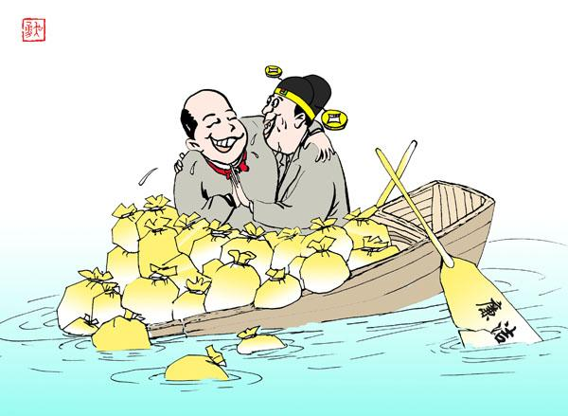
一、以“双创”促中医文化发展
2.创新性发展
（1）标准：实现中华优秀传统文化创新性发展，必须按照当今时代社会生活和社会实践的进步和发展，
（2）途径：对中华优秀传统文化的内涵进行补充、拓展和京完善，
（3）目标：使之成为适合当今时代实践和社会发展要求的文化形式。

Slide 10
比较创造性转化与创新性发展
 |  | 创造性转化 | 创新性发展
区别 | 对象上 | 是“有借鉴意义的内涵和陈旧的表达形式”，这其中既包括内涵也包括形式，内涵是要有当代借鉴价值的，形式是陈旧落后的， | 是“优秀传统文化的内涵”，这里只是指内涵而不包括形式，指中华传统文化中的优秀成分的内涵；
 | 途径上 | 侧重改造转化为“符合时代特点和要求的新内涵和新的呈现形式” | 侧重对优秀传统文化内涵“进行补充、拓展和完善”
 | 目标上 | 重在激活由于表达形式陈旧等客观原因而减少甚至丧失的优秀传统文化的生命力 | 重在进一步增强优秀传统文化的影响力和感召力。
 | 实质 | 强调继承（改造地继承） | 强调创新（补充时代内涵）
联系 | ①二者是一个紧密联系、不可分割的整体，却又各有侧重、有所区别。 ②创造性转化是创新性发展的前奏，创新性发展是创造性转化的升华。

Slide 11

区分创造性转化与创新性发展
判断 下列属于文化现象的有：
经典咏流传将古代经典诗词以流行音乐的方式唱出来
“以人民为中心的发展思想”汲取了我国传统文化中“民可载舟，亦可覆舟”“仁政”的民本思想的合理成分，同时又体现了党全心全意为人民服务的根本宗旨。
将甲骨文做成可爱的表情包。
在封建社会中，“孝”更多强调个人对家庭对封建统治者的绝对服从；今天我们讲“孝”，则突出亲子双方平等、互相尊重的内涵。
将三星堆遗址考古发现的文物做成年轻人喜欢的畅销款盲盒。
创造性转化
创新性发展
创造性转化
创新性发展
创造性转化

Slide 12
https://www.ypppt.com/
议题二
中医工匠之中华民族精神

Slide 13
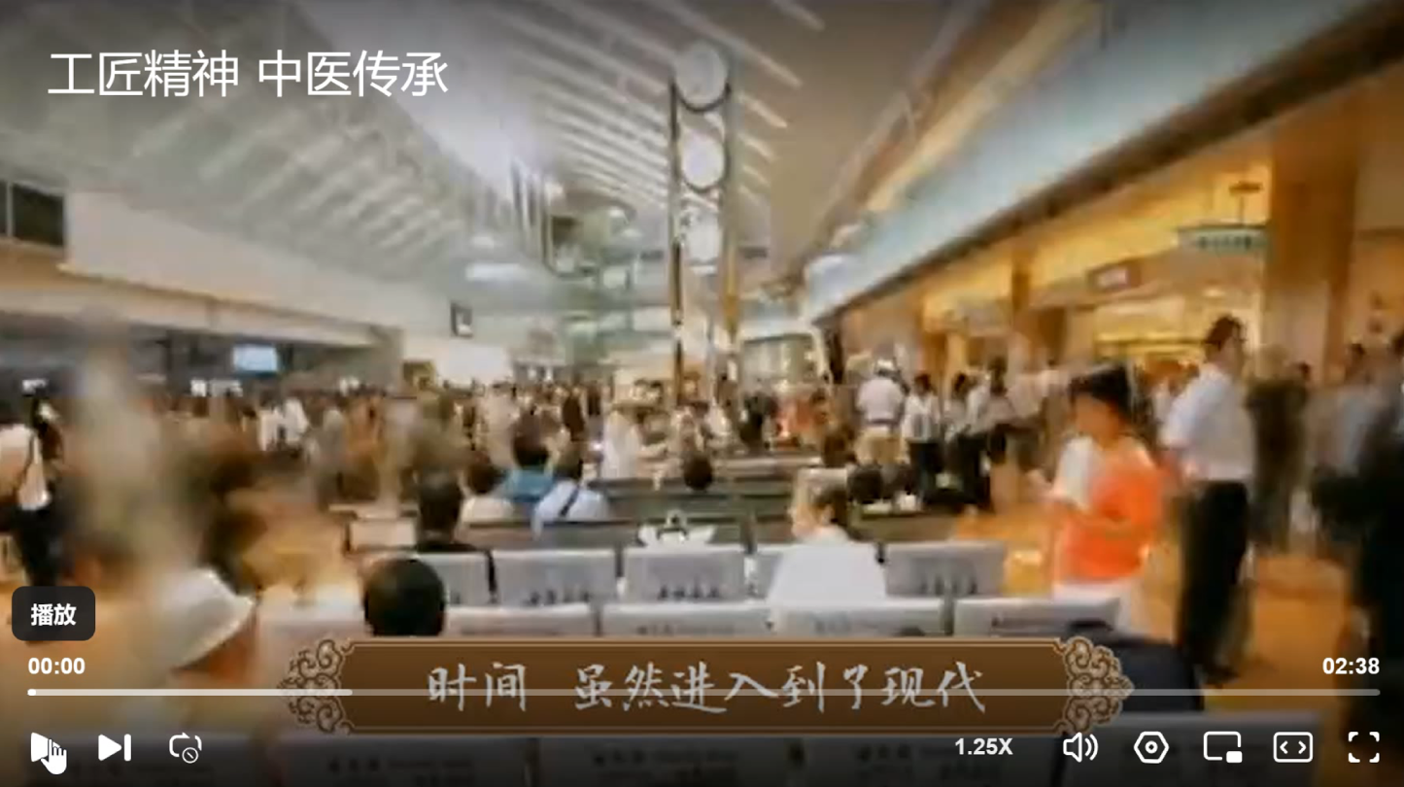
1.从南京同仁堂乐家黑膏的制作过程中你感受到了什么精神?
2.结合上述情境和所学知识说明我国民族精神的基本内容及各部分之间的关系

Slide 14
（二）、弘扬中华民族精神
1.中华民族精神的基本内涵：
中华民族形成了以爱国主义为核心，团结统一、爱好和平、勤劳勇敢、自强不息的伟大民族精神。
2.中华民族精神的核心——爱国主义
（1）地位：爱国主义是中华民族精神的核心
（2）与民族精神的关系：它贯穿民族精神的各个方面。团结统一、爱好和平、勤劳勇敢、自强不息的精神,相辅相成,体现着爱国主义这个主题。
（3）作用：爱国主义是动员和鼓舞中国人民团结奋斗的一面旗帜,是各族人民风雨同舟、自强不息的精神支柱。

Slide 15


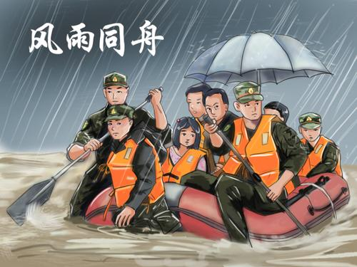
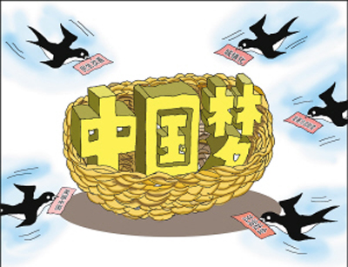
3、中华民族精神的表现
伟大创造精神
伟大奋斗精神
伟大团结精神
伟大梦想精神

Slide 16
4.中华民族精神的作用：
（1）为中国发展和人类文明进步提供了强大精神动力。
（2）中华民族精神集中体现了中华民族的整体风貌和精神特征，体现了中华民族共同的价值追求，是中华民族永远的精神火矩。

Slide 17
思考： 民族精神是永恒的、一成不变的吗？
5.民族精神的特点：（具有时代性、与时俱进+民族性）
民族精神作为民族文化的结晶，其形成和发展是长期历史发展积淀的过程，也是随着时代变化而不断丰富的过程。
一百年前，中国共产党的先驱们创建了中国共产党，形成了坚持真理、坚守理想，践行初心、担当使命，不怕牺牲、英勇斗争，对党忠诚、不负人民的伟大建党精神，这是中国共产党的精神之源。
一百年来，中国共产党弘扬伟大建党精神，在长期奋斗中构建起中国共产党人的精神谱条，锤炼出鲜明的政治品格。

Slide 18
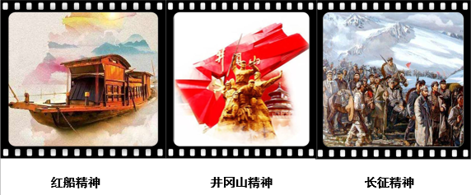
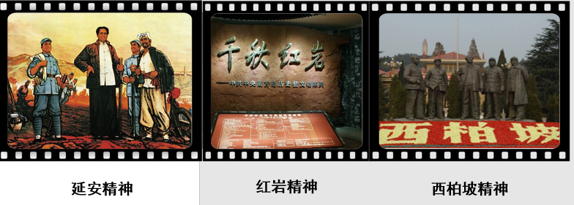
新民主主义革命时期
中国共产党人的革命精神成为中华民族精神的主体
Notes:
回溯中华民族历经的艰险磨难，
你了解中华民族精神的丰富发展历程吗？

Slide 19
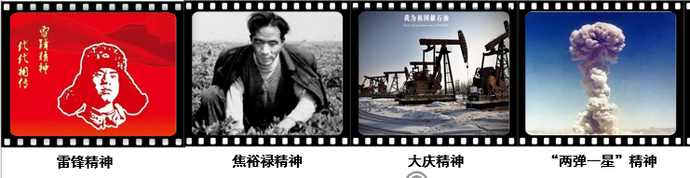

社会主义革命、建设和改革中
不断为中华民族精神增添新的时代内容

Slide 20
6、抗疫精神：
（1）含义：中国人民和中华民族以敢于斗争、敢于胜利的大无畏气概，铸就了生命至上、举国同心、舍生忘死、尊重科学、命运与共的伟大抗疫精神。
（2）伟大抗疫精神与民族精神的关系
①同中华民族长期形成的特质禀赋和文化基因一脉相承;
②是爱国主义、集体主义、社会主义精神的传承和发展;
③是中国精神的生动诠释;
④丰富了民族精神和时代精神的内涵。
民族精神的“不变”与“变”？
——“不变”指的是中华民族精神的基本内涵保持稳定。
——“变”指的是民族精神随时代变化而不断丰富发展。

Slide 21
名词辨析：中国精神
★
中国精神是中华民族精神和时代精神的统一。
1.区别：
（1）中华民族精神以爱国主义为核心；
（2）时代精神以改革创新为核心；
2.联系：
（1）两者相辅相承，相互支撑，统一于建设中国特色社会主义的伟大实践。
（2）只有不断注入以改革创新为核心的时代精神，才能使民族精神博采众长，日益丰富；
（3）只有坚持培育以爱国主义为核心的民族精神，才能使时代精神不移根基，不失本色。

Slide 22
7.弘扬和培育民族精神的要求（做法、怎么办）
（1）在新时代,弘扬和培育民族精神,必须培育和践行社会主义核心价值观（关键）。
（2）要以培养担当民族复兴大任的时代新人为着眼点,强化教育引导、实践养成、制度保障,发挥社会主义核心价值观的引领作用,实现中华民族伟大复兴的中国梦。

Slide 23
1、实现中华优秀传统文化创造性转化
（要求：必须按照当今时代的特点和要求,对传统文化中有借鉴意义的内涵和陈旧的表达形式予以改造,转化为符合时代特点和要求的新内涵和新的呈现形式,使之与当代文化相适应、与现代社会相协调。）
2、实现中华优秀传统文化创新性发展
（要求：必须按照当今时代社会生活和社会实践的进步和发展,对中华优秀传统文化的内涵进行补充、拓展和完善,使之成为适合当今时代实践和社会发展要求的文化形式。）
弘扬
中华
优秀
传统
文化
（要求）
弘扬
中华
优秀
传统
文化
与
民族
精神
（1）以爱国主义为核心,团结统一、爱好和平、
勤劳勇敢、自强不息
（2）伟大创造精神、伟大奋斗精神、
伟大团结精神、伟大梦想精神
1、民族精神的内涵
2、民族精神的作用
3、民族精神的丰富与发展
4、弘扬民族精神的要求：
弘扬
民族
精神
（1）为中国发展和人类文明进步提供了强大精神动力。
（2）集中体现了中华民族的整体风貌和精神特征,体
现了中华民族共同的价值追求,是中华民族永远
的精神火炬。
必须培育和践行社会主义核心价值观。

Slide 24
习题巩固
1.始于红船精神历经革命战争烽火淬炼的井冈山精神、长征精神、延安精神、西柏坡精神等，社会主义建设年代锻造的“两弹一星”精神、雷锋精神、红旗渠精神等，改革开放新时期进发的小岗精神、特区精神、载人航天精神等…不断延伸，构筑起中华民族的精神高地。材料说明
①中华民族精神决定了中华各民族共同的价值追求和精神向往
②不同时代民族精神的具体内涵能与时俱进，但基本内涵不变
③弘扬和培育伟大的中华民族精神是文化建设极为重要的任务
④民族精神是中国人民在长期奋斗中培育、继承和发展起来的
A.①② B.①③ C.②④ D.③④
C

Slide 25
2.在全国抗击新冠肺炎疫情表彰大会上，习近平深刻概括了伟大抗疫精神：“在这场同严重疫情的殊死较量中，中国人民和中华民族以敢于斗争、敢于胜利的大无畏气概，铸就了生命至上、举国同心、舍生忘死、尊重科学、命运与共的伟大抗疫精神。”关于伟大抗疫精神，以下说法错误的是（ ）
①伟大抗疫精神是我们实现中华民族伟大复兴的决定力量
②伟大抗疫精神是中国精神的生动诠释，丰富了民族精神和时代精神的内涵
③伟大抗疫精神是全面建设社会主义现代化国家的物质力量
④伟大抗疫精神同中华民族长期形成的特质禀赋和文化基因一脉相承
A．①② B．①③ C．②④ D．③④
B

Slide 26

3．今年7月1日，中国共产党将迎来了101岁生日。在长期艰苦奋斗中，我们党能够不断战胜强大敌人和各种艰难险阻，不断取得伟大胜利和辉煌成就，靠的是一代代共产党人敢于担当、英勇斗争。一代代中国共产党人，用行动乃至生命诠释了为国家、为人民而担当和斗争的精神。担当和斗争精神（ ）
①集中体现了中华民族的整体风貌和精神特征
②生动诠释了中华民族精神的基本内涵
③为中华民族的伟大复兴提供智力支持
④是推动中国特色社会主义伟大事业的精神力量
A．①③ B．①④ C．②③ D．②④
D

Slide 27
4．2022年7月7日是全民族抗战爆发85周年纪念日。中国人民在抗日战争的壮阔进程中孕育出伟大抗战精神,早已成为中华儿女的精神底色,薪火相传、历久弥新。我们要延续伟大抗战精神,凝聚奋进伟力,不畏艰难险阻,为人们对美好生活的向往不懈奋斗。由此可见（ ）
①抗战精神为中华民族伟大复兴提供智力支持
②民族精神的魅力在于它是以爱国主义为核心
③民族精神是支撑民族生存与发展的精神支柱
④中华民族精神是在实践基础上形成和不断发展的
D
A．①② B．①③ C．②④ D．③④
【详解】①：抗战精神为中华民族伟大复兴提供精神动力，而不是智力支持， ①不符合题意。
②：民族精神的魅力在于它的活力，能够不断的与时俱进， ②表述错误。
③：抗战精神能够凝聚奋进伟力,不畏艰难险阻,为人们对美好生活的向往不懈奋斗，所以民族精神是支撑民族生存与发展的精神支柱， ③应选。
④：伟大抗战精神是中国人民在抗日战争的壮阔进程中孕育出来的， ④应选。

Slide 28
归纳：如何对待中华传统文化？
（1）继承和发展：“取其精华、去其糟粕”，改造传统文化；“推陈出新、革故鼎新”，创造新文化、发展先进文化；坚持古为今用、推陈出新，有鉴别地加以对待，有批判地予以继承。（P97）
（2）创造性转化：必须按照当今时代的特点和要求，对传统文化中有借鉴意义的内涵和陈旧的表达形式予以改造，转化为符合时代特点和要求的新内涵和新的呈现形式，使之与当代文化相适应、与现代社会相协调。
（3）创新性发展：必须按照当今时代社会生活和社会实践的进步和发展，对中华优秀传统文化的内涵进行补充、拓展和完善，使之成为适合当今时代实践和社会发展要求的文化形式。
（4）传播：要使中华民族最基本的文化基因与当代文化相适应、与现代社会相协调,以人们喜闻乐见、具有广泛参与性的方式推广开来,把跨越时空、超越国度、富有永恒魅力、具有当代价值的文化精神弘扬起来,把既继承优秀传统文化又弘扬时代精神、既立足本国又面向世界的当代中国文化创新成果传播出去。（P100相关链接）

